Slide 1
МАДОУ «Центр развития ребенка – детский сад №137» г.Перми
«Использование современных дистанционных технологий в работе со старшими дошкольниками»
Подготовила учитель-дефектолог
Колесникова Т.В

Slide 2
Актуальность дистанционных технологий
Непрерывность коррекционной помощи
высокий уровень заболеваемости детей с ОВЗ,
необходимость реабилитационного, стационарного лечения
Высокая востребованность среди детей и родителей
Наличие технических возможностей семьи
Выбор педагогически обоснованных, актуальных материалов
Локдауны

Slide 3
Почему игры?
Ведущий вид деятельности
Удобно выбрать время
Минимальное участие взрослого
Соответствие СанПин
Возможность организовать в домашних условиях

Slide 4
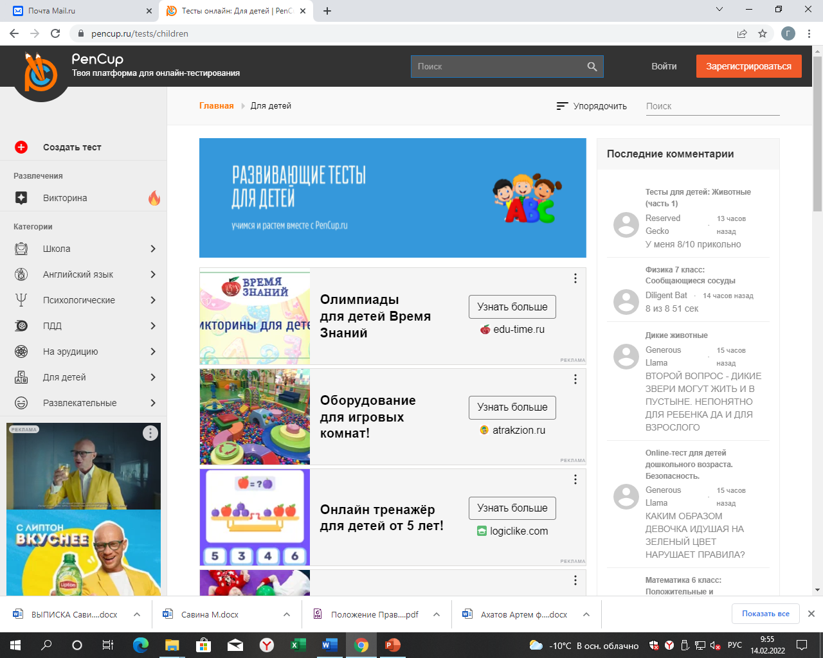
Платформа PenCup

Slide 5
Твоя платформа для онлайн-тестирования PenCup
«+»
большое количество готовых тестов;
возможность создавать тесты самостоятельно;
возможность использовать картинки (иллюстрации) для выбора ответа (НЕ ТЕКСТ);
ссылки удобны для рассылки
«-»
сложности в самостоятельном изучении сайта, нет инструкций
https://pencup.ru/test/7530
https://pencup.ru/test/6683

Slide 6
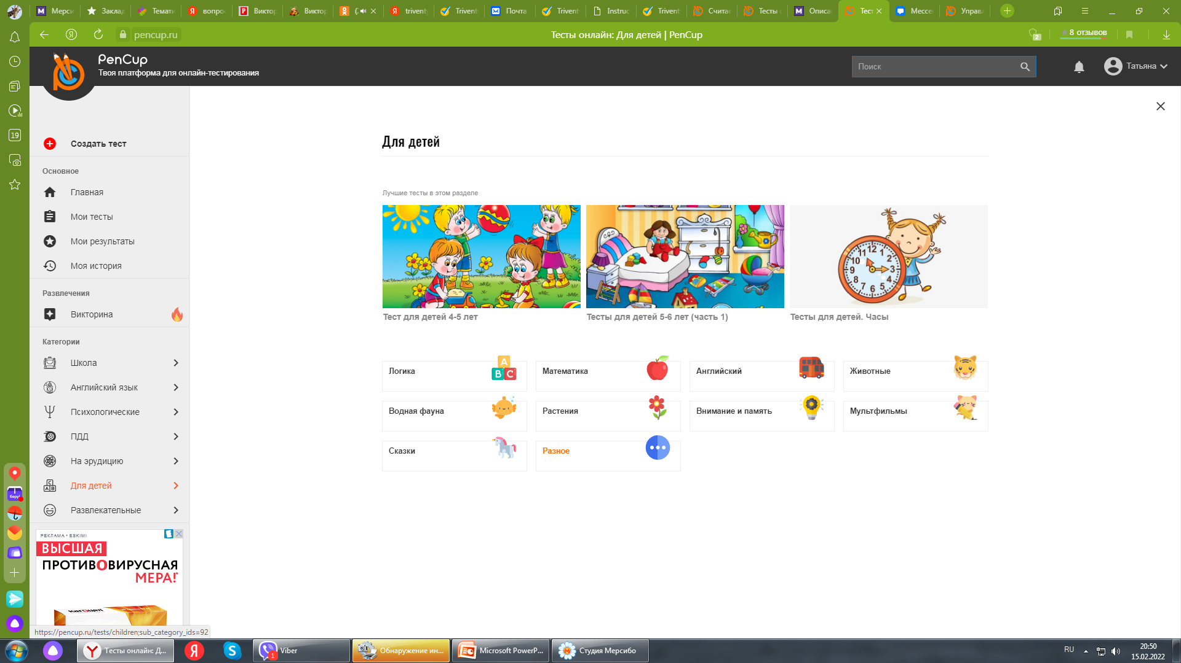

Slide 7
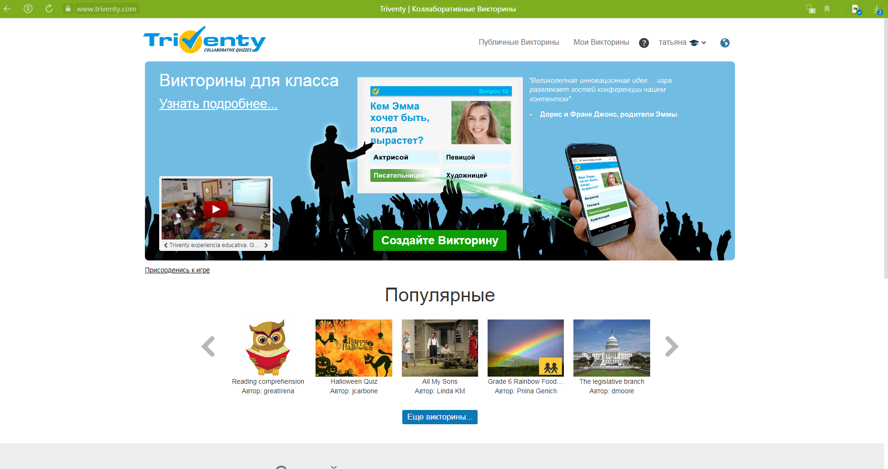
TRIVENTY

Slide 8
https://www.triventy.com
«+»
простота создания игры;
минимальные временные затраты
«-»
ответы текстовые;
вход по коду;
зависимость от устойчивости интернета
http://triv.in/214656

Slide 9
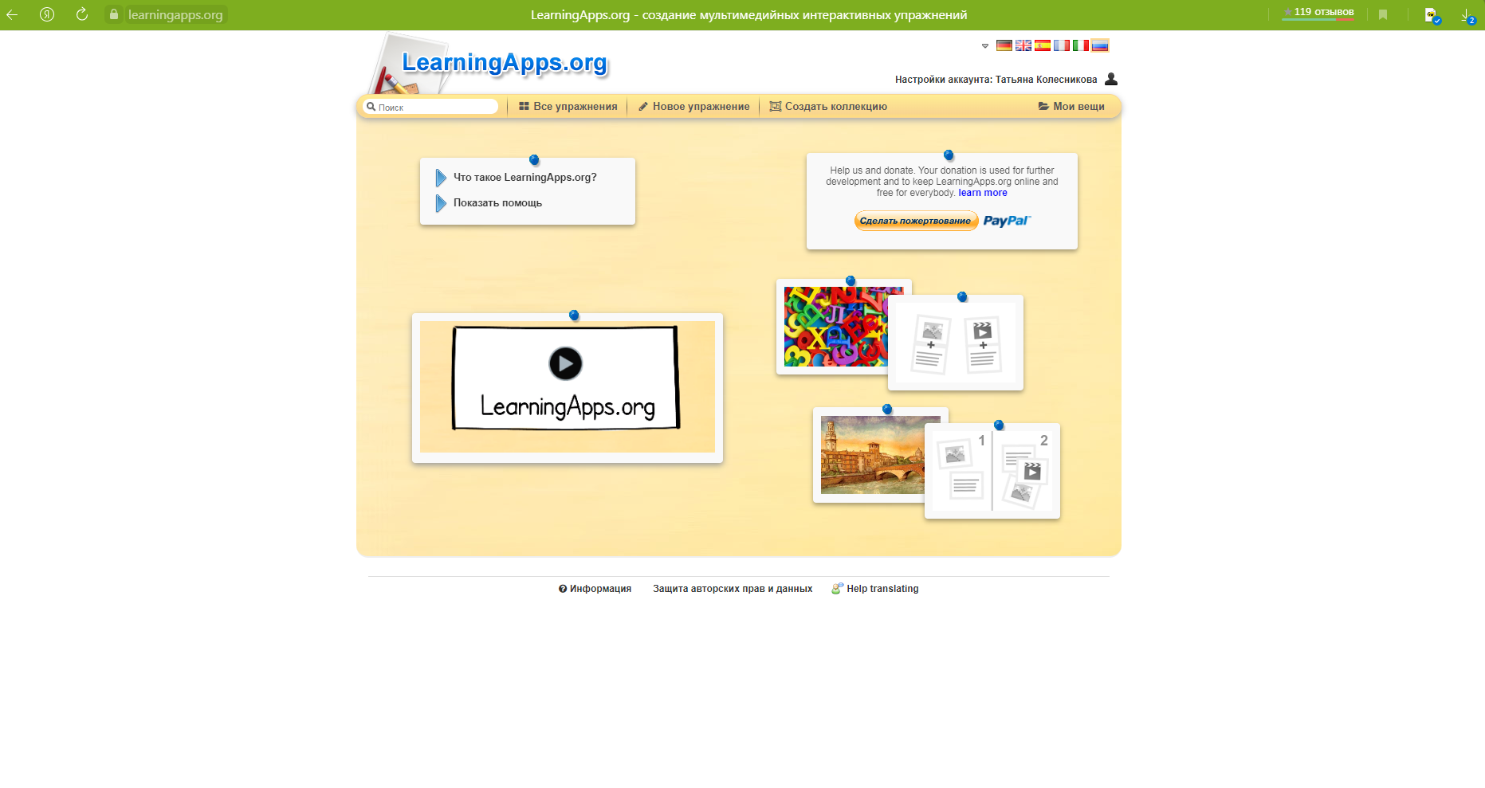
LEARNINGAPPS

Slide 10
https://learningapps.org/myapps.php
«+»
- разнообразие вариантов по созданию заданий;
- знания в игровой форме;
возможность использования картинок, озвучивания;
дифференциация по уровню развития детей;
удобные ссылки, QR-code
«-»
https://learningapps.org/watch?v=phcg2fqr520

Slide 11
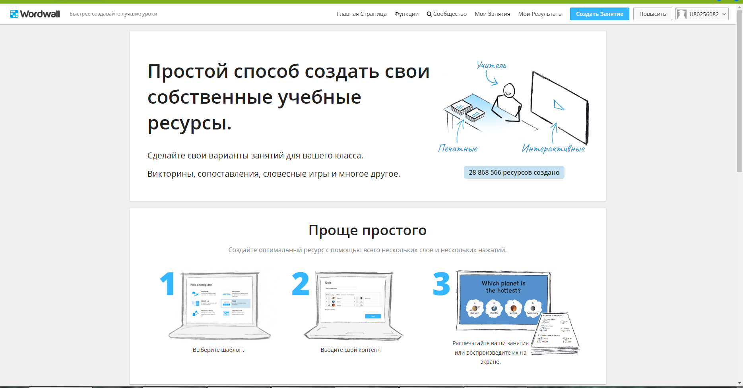
WORDWALL

Slide 12
https://wordwall.net/ru
«+»
- возможность создания интерактивных упражнений и мини-игр;
33 интерактивных шаблона для создания интерактивных игр;
21 шаблон для печати
«-»
финансово затратная (всего 5 бесплатных игр)
https://wordwall.net/ru/resource/22630373
https://wordwall.net/ru/resource/22566845

Slide 13
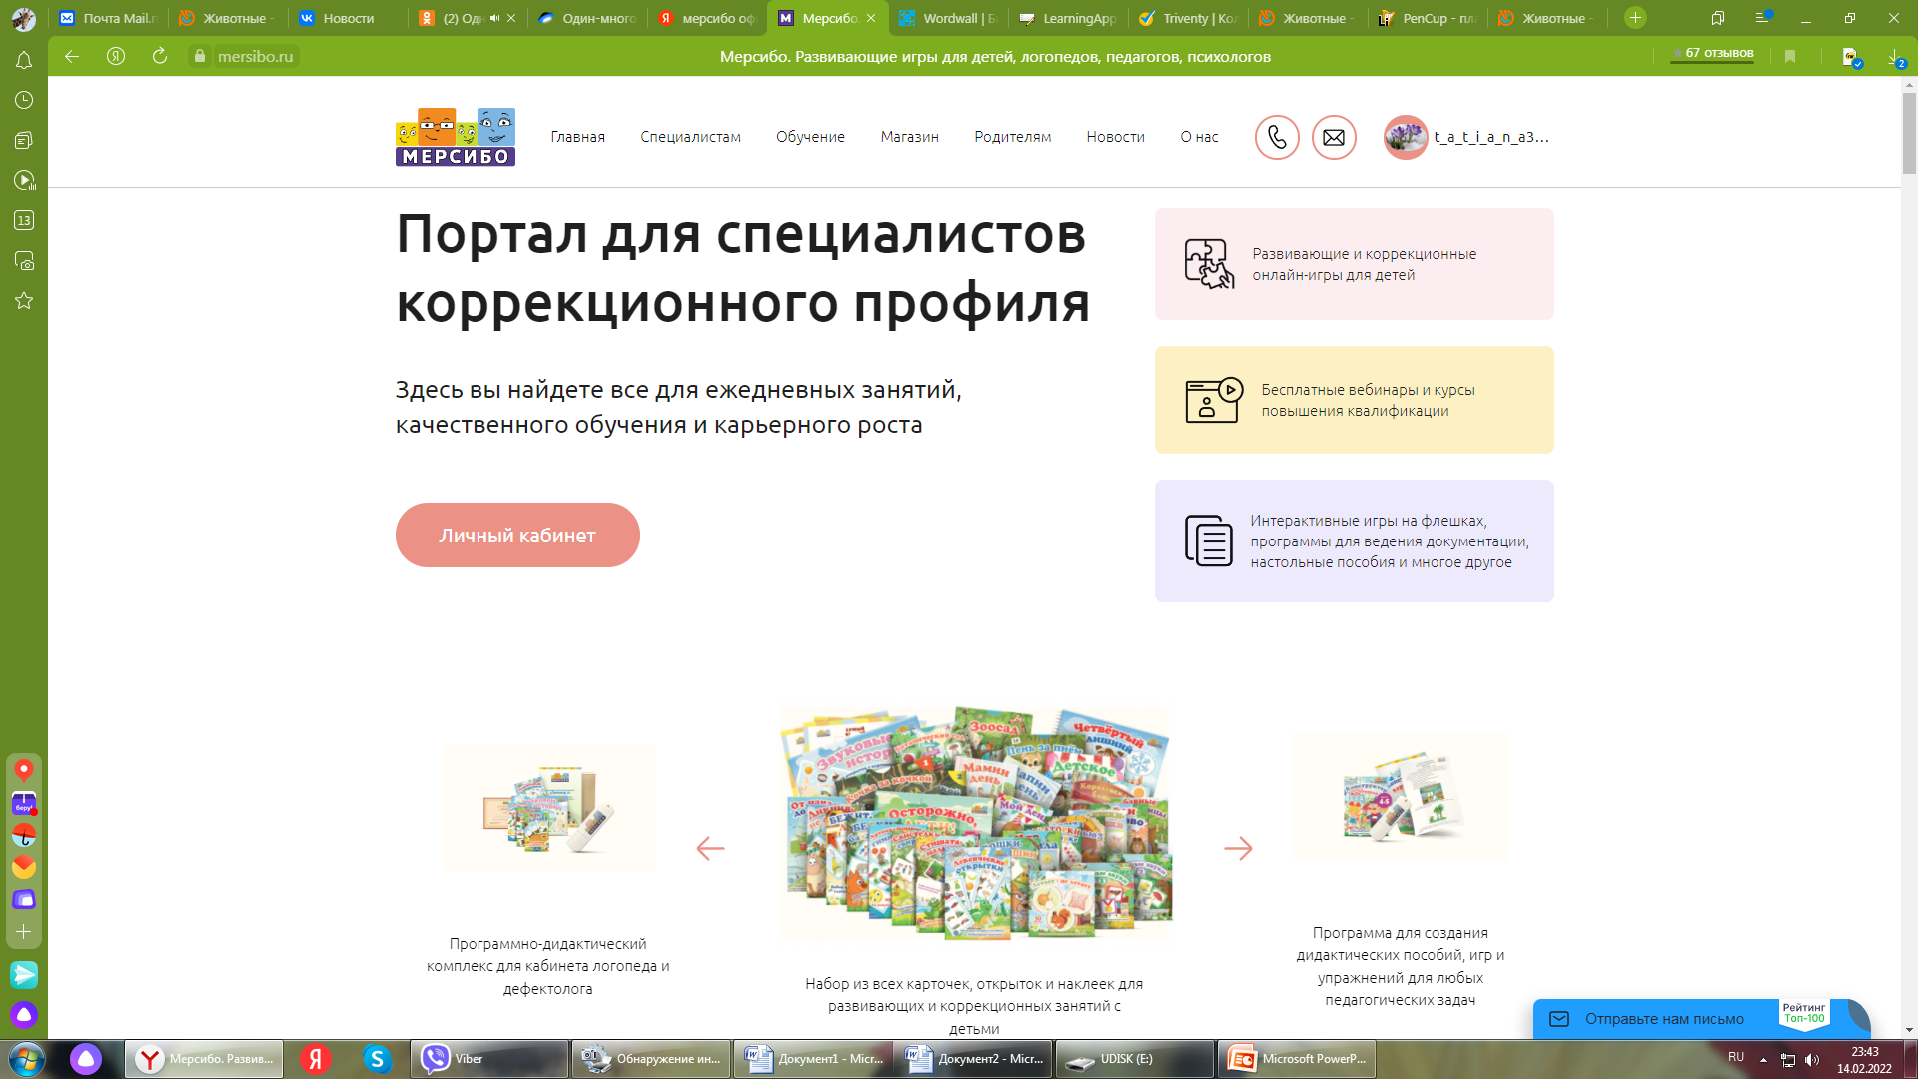
МЕРСИБО

Slide 14
https://mersibo.ru
«+»
продолжительность игры до 3 минут;
конкретная цель игры;
красочное оформление (привлекательность для ребенка);
возможность распечатать дополнительные задания;
создавать свои варианты игр;
качественные инструкции (озвучено, понятно для ребенка);
«-»
платная подписка ( больше возможностей)

Slide 15
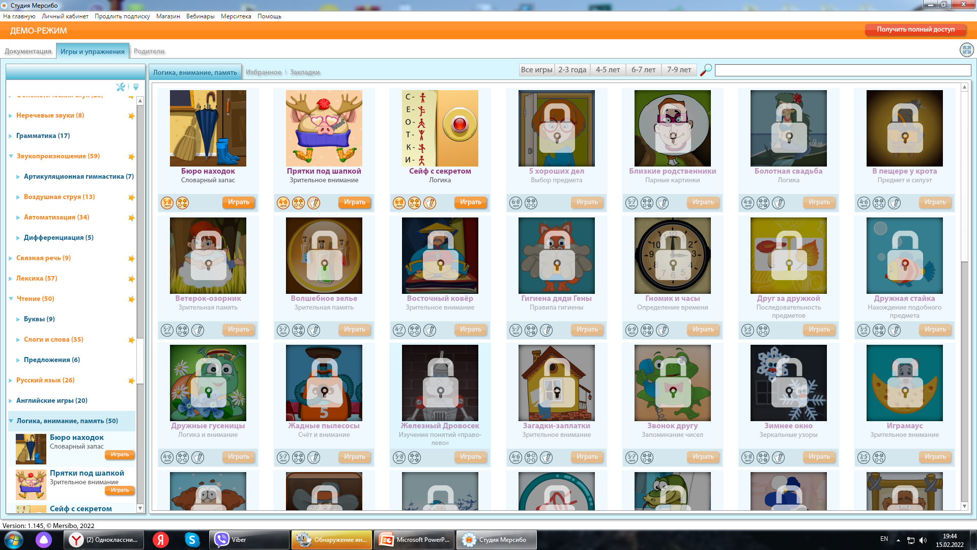

Slide 16
ЛЕКОТЕКА
«+»
удобство использования
привлекательность для детей и родителей
актуальность материалов, тематичность
возможность выбора деятельности, ее последовательности
полифункциональность (многозадачность)
«-»
ограниченность количества экземпляров
финансовые затраты
временные затраты

Slide 17
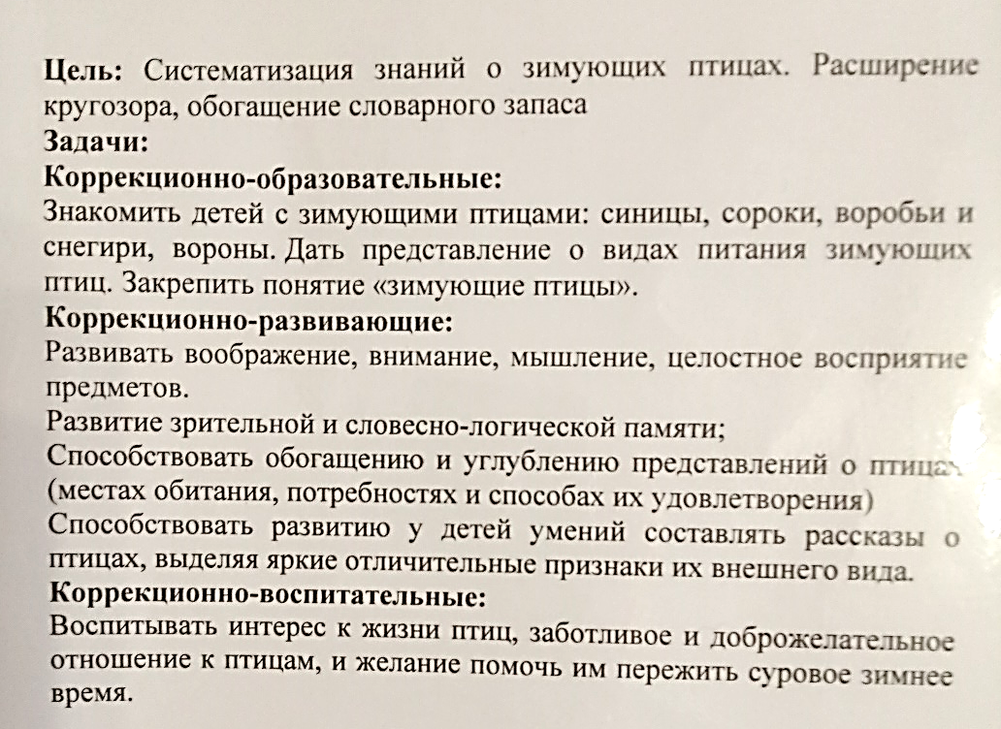
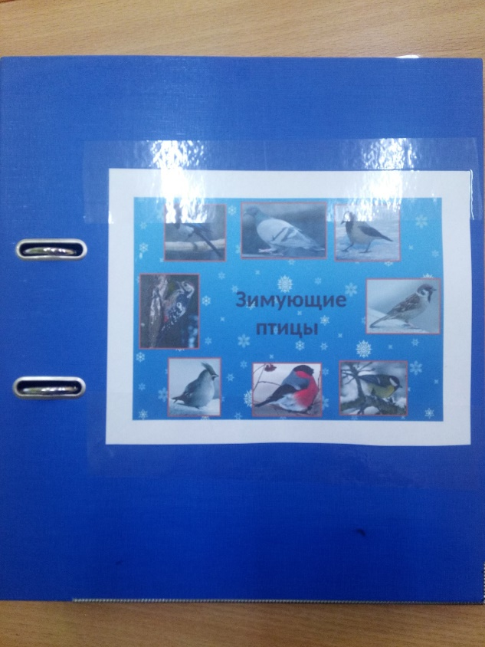

Slide 18
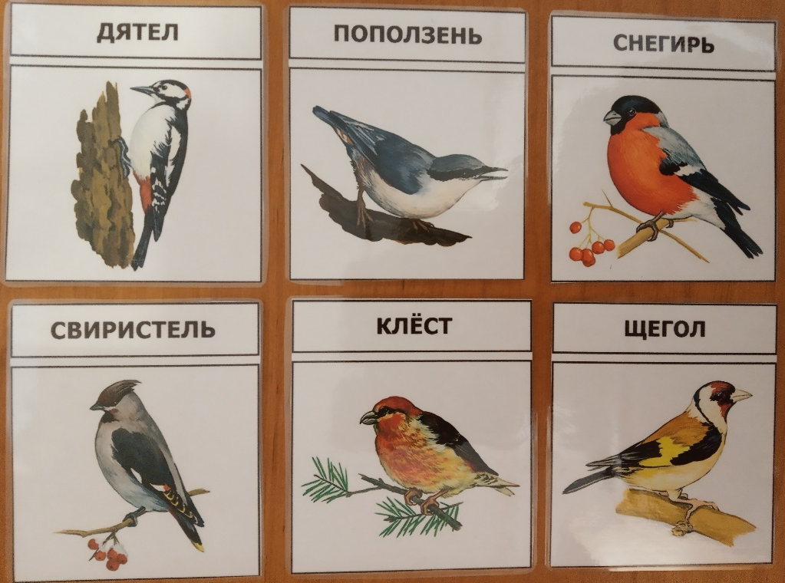
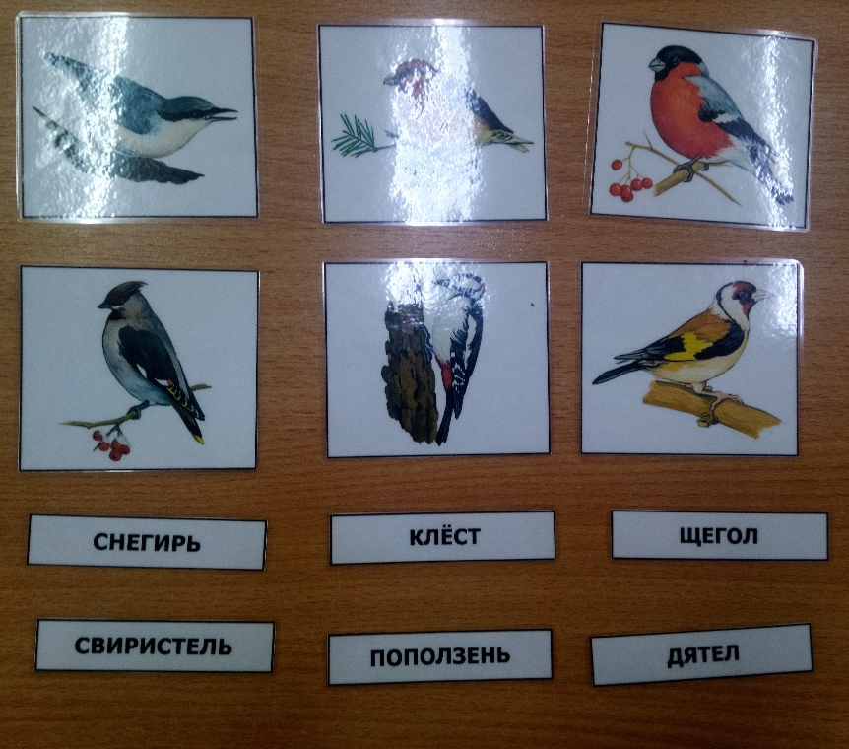
Основы грамоты

Slide 19
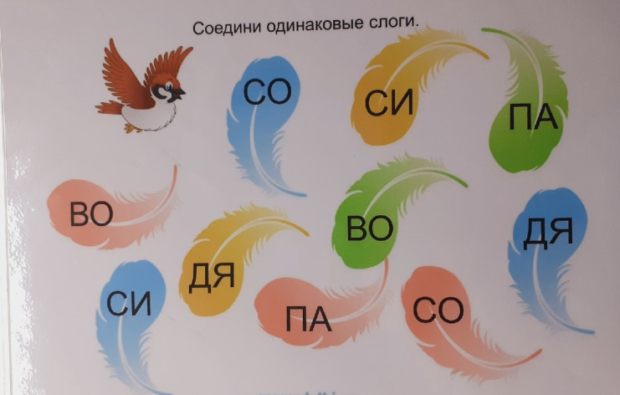
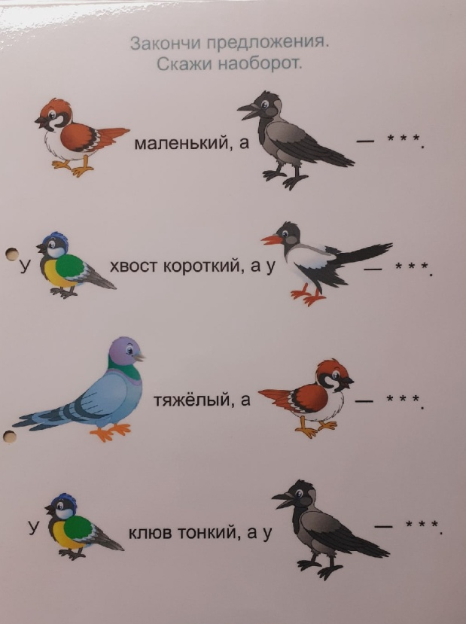
Основы грамоты

Slide 20
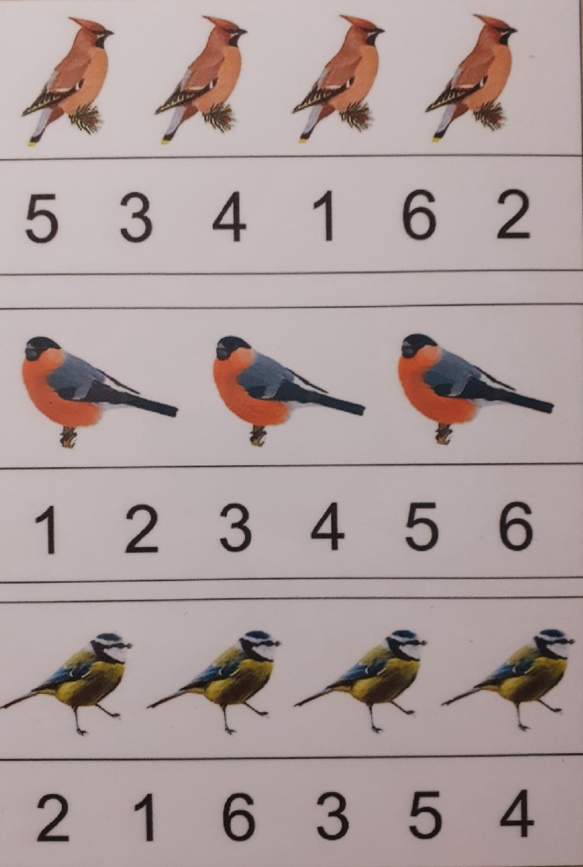
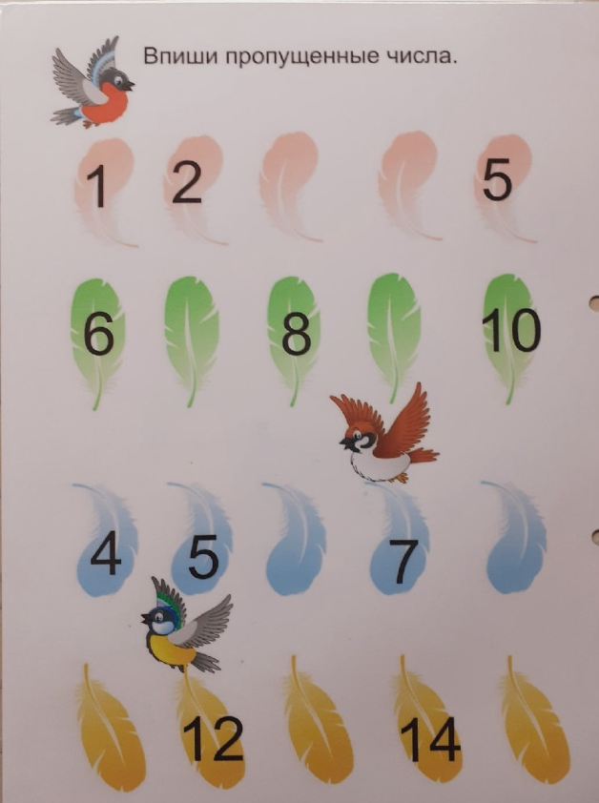
Развитие элементарных математических представлений

Slide 21
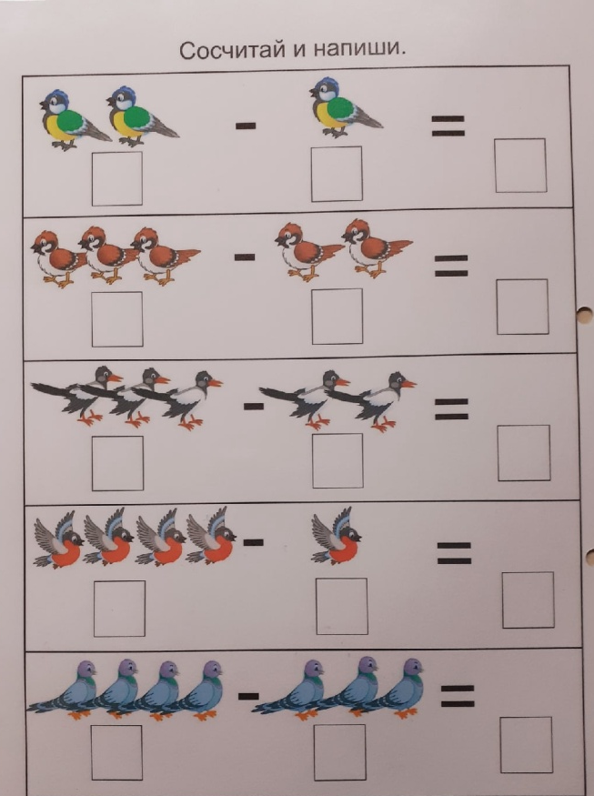
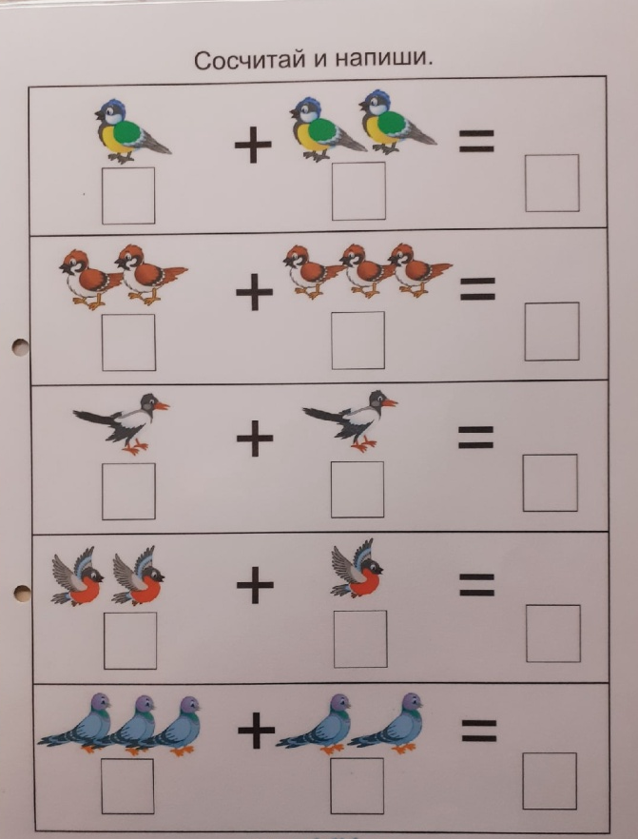
Развитие элементарных математических представлений

Slide 22
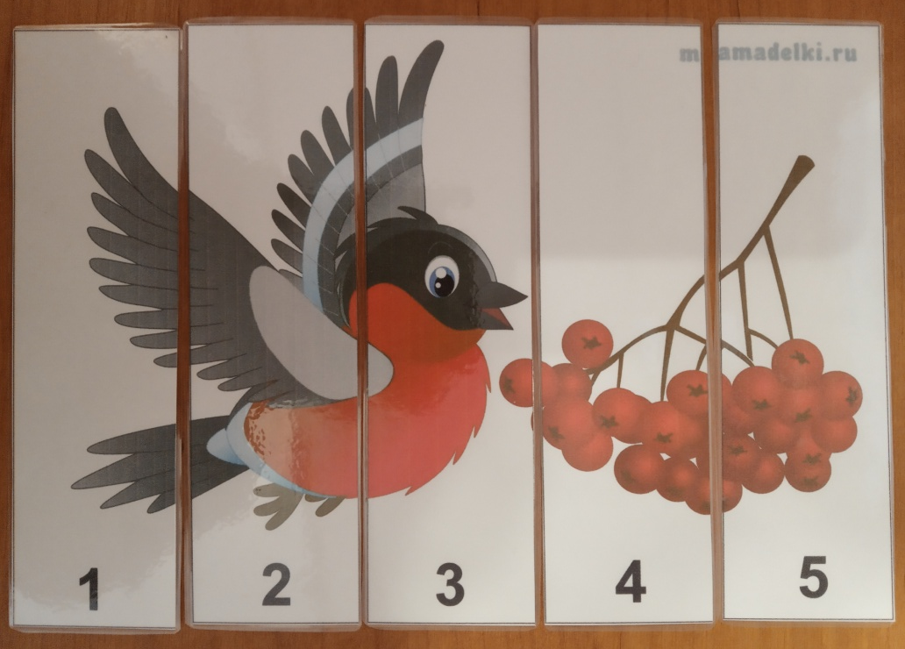
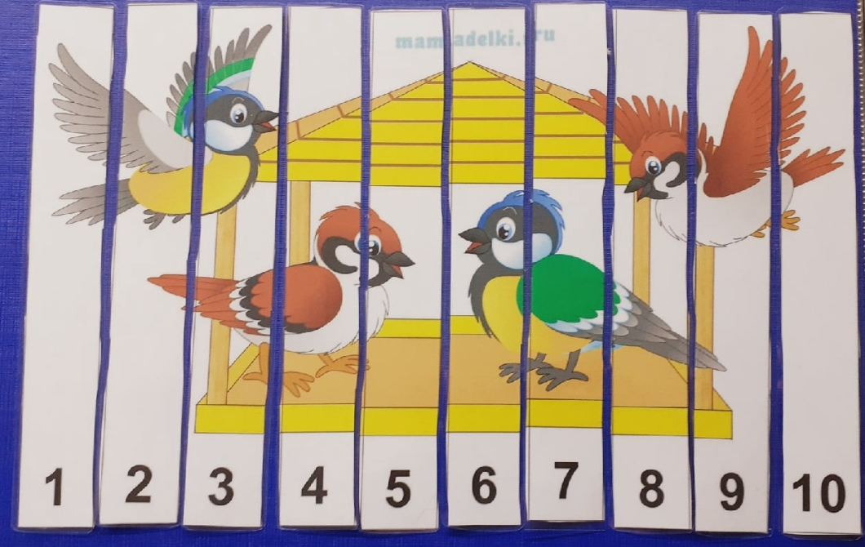
Развитие элементарных математических представлений

Slide 23
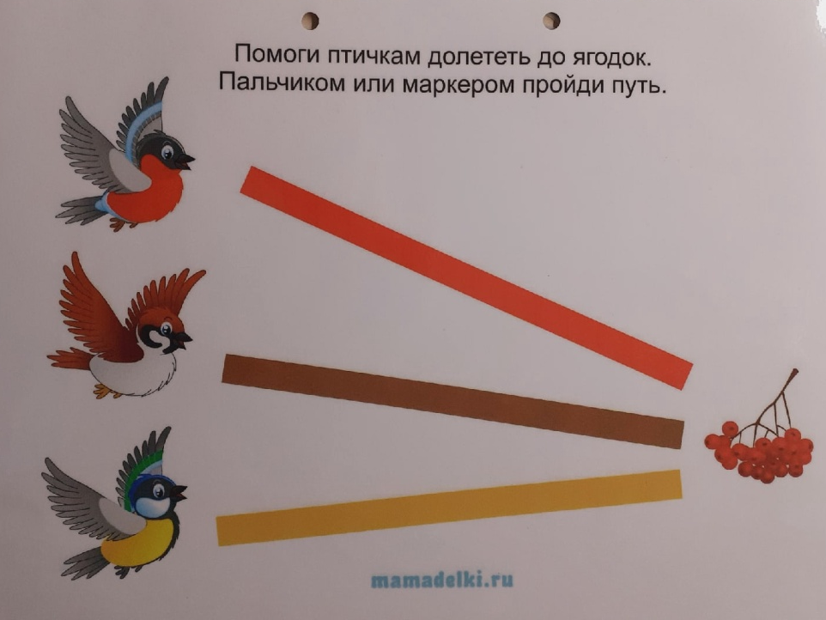
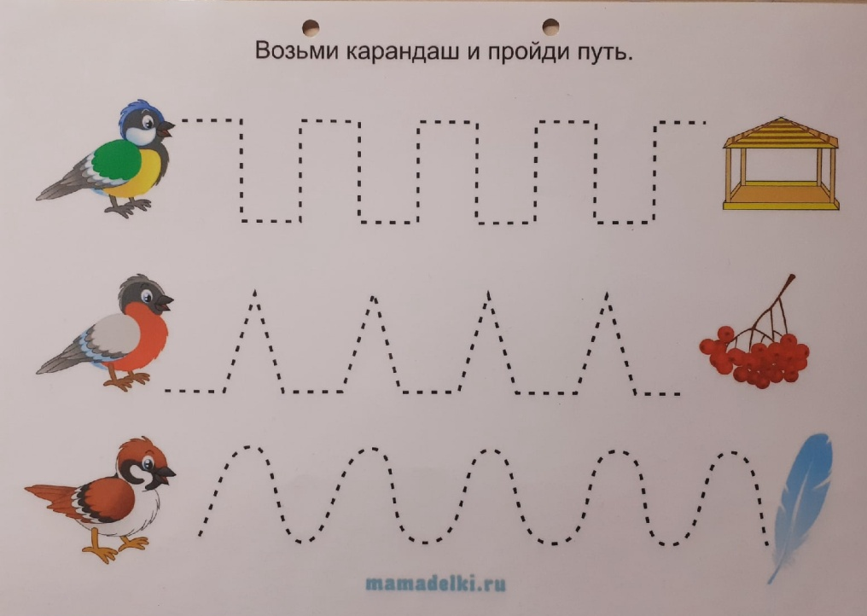
Графомоторика

Slide 24
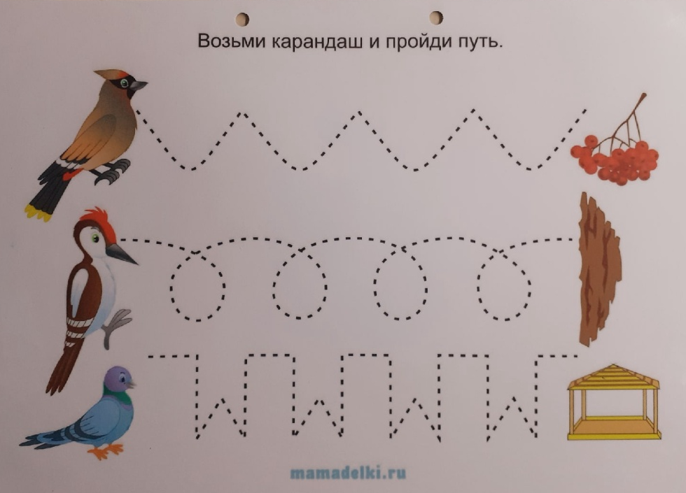
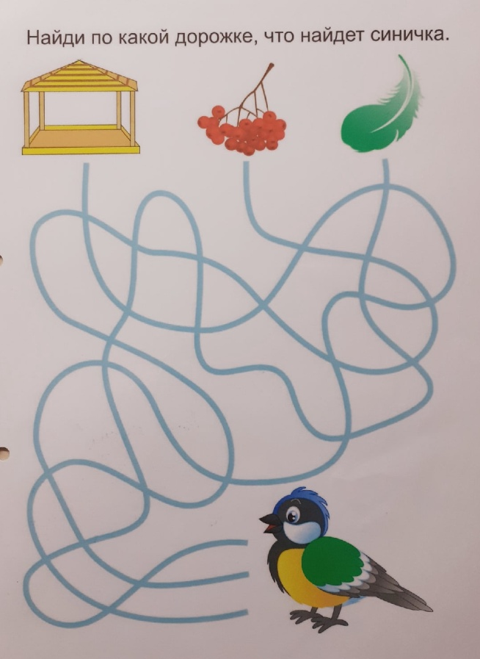
Графомоторика

Slide 25
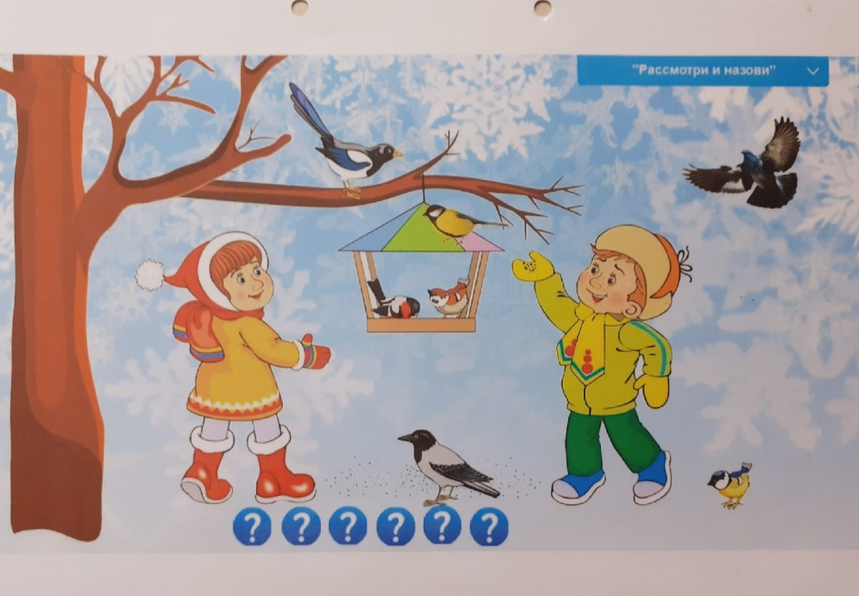
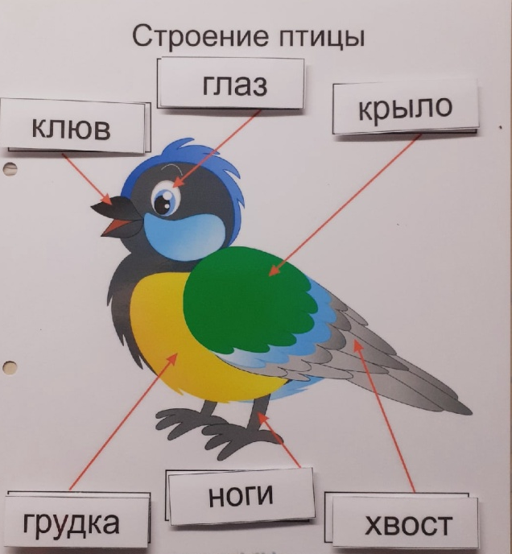
Окружающий мир

Slide 26
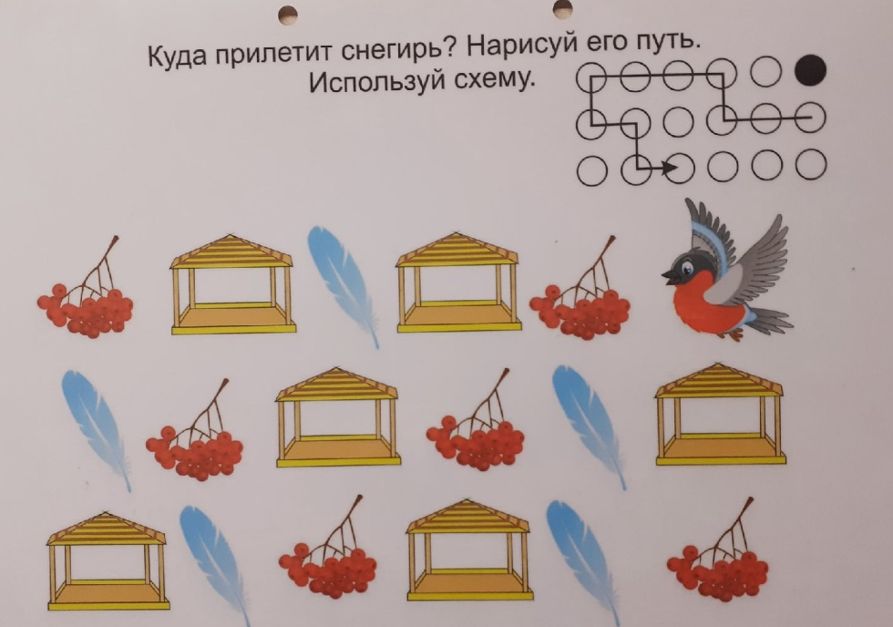
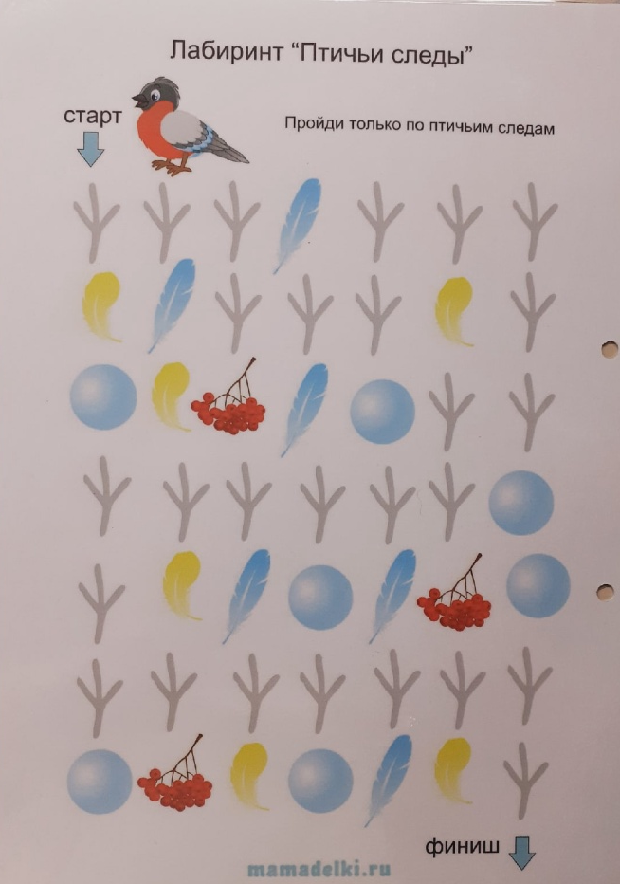
Психические процессы

Slide 27
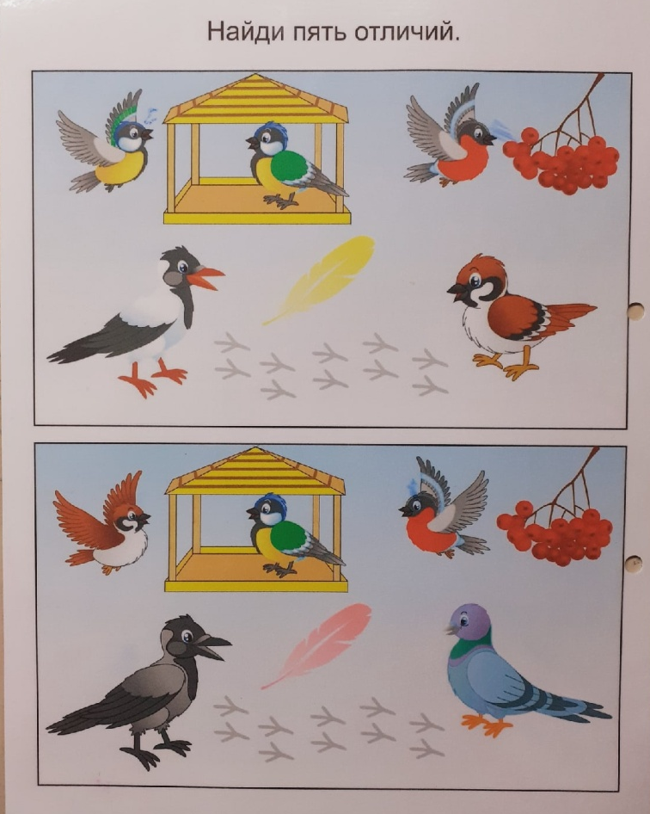
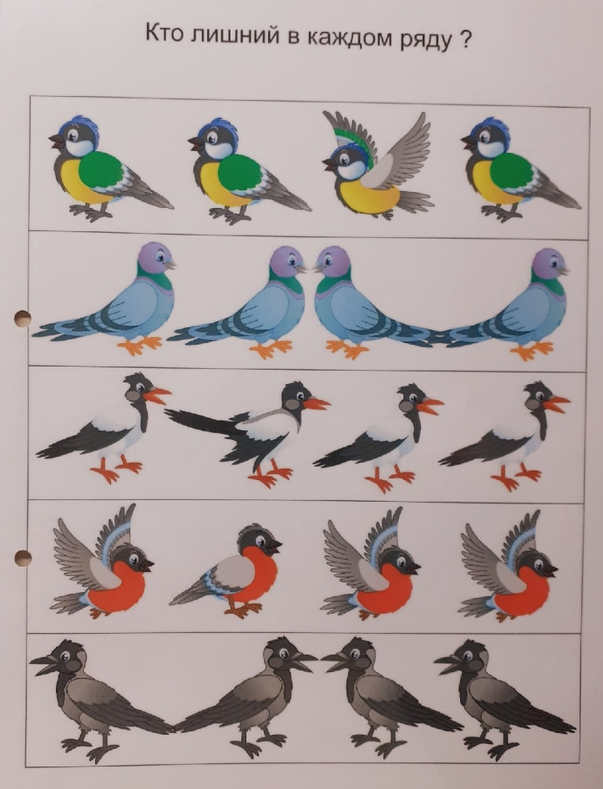
Психические процессы

Slide 28
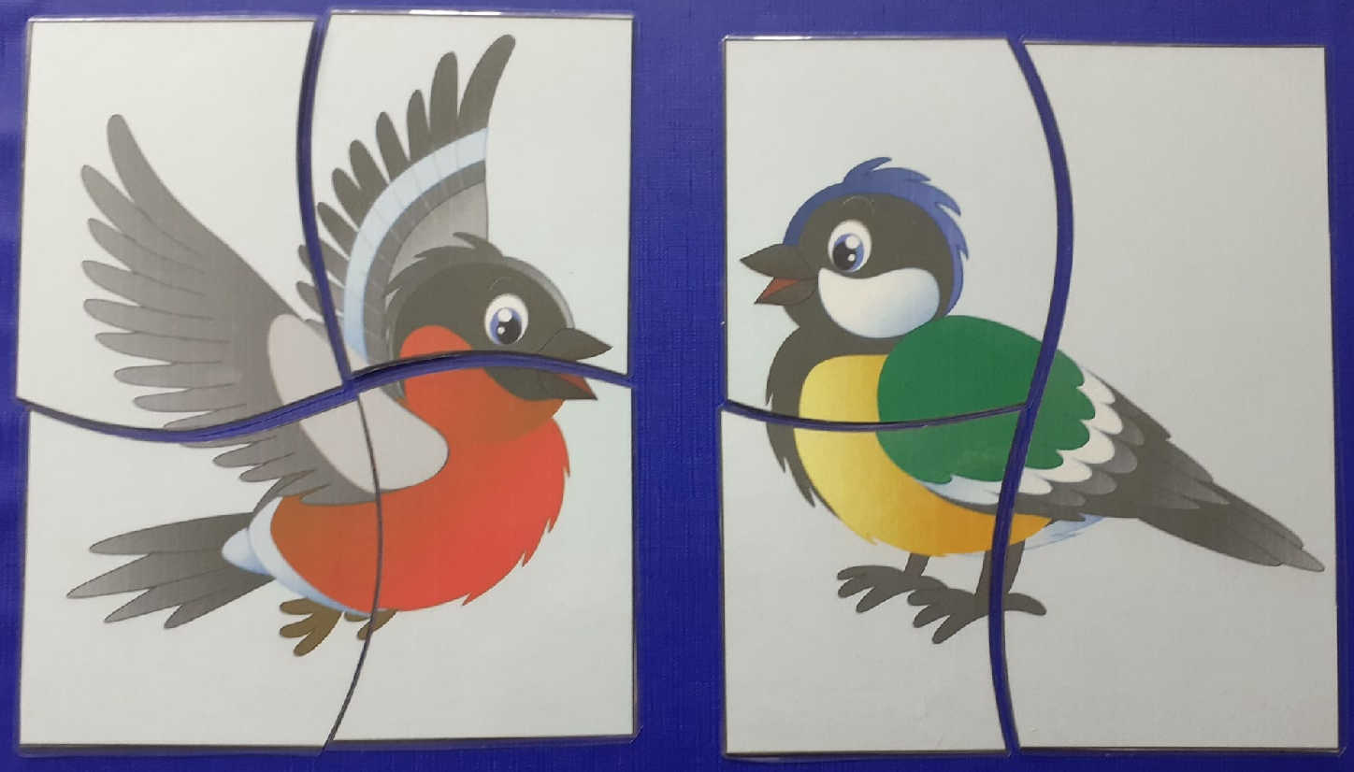
Психические процессы

Slide 29
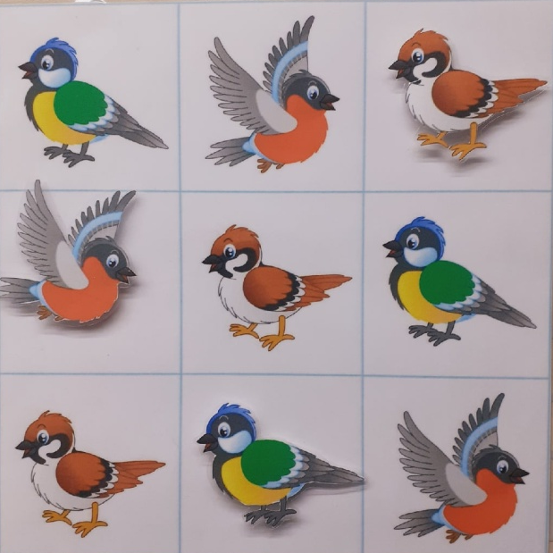
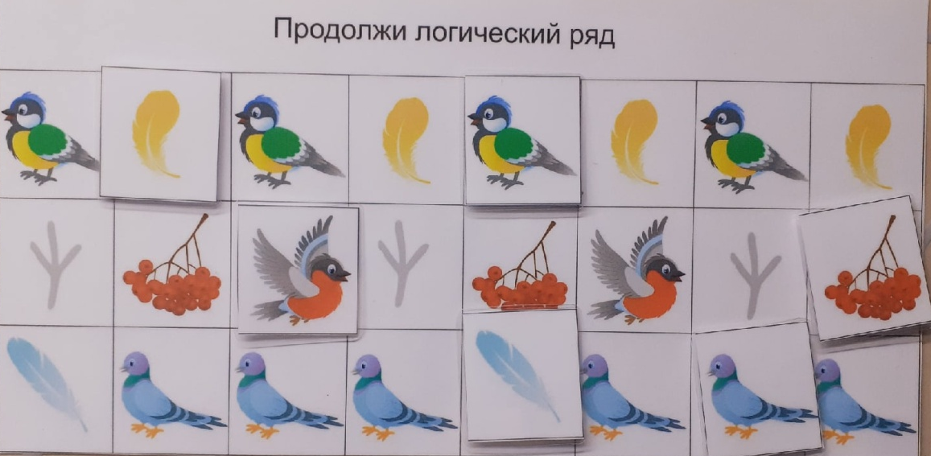
Психические процессы

Slide 30
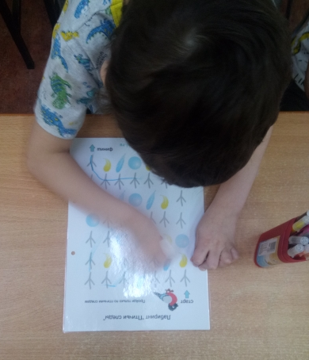
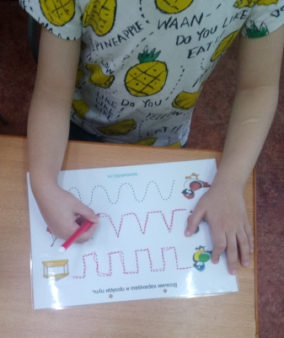
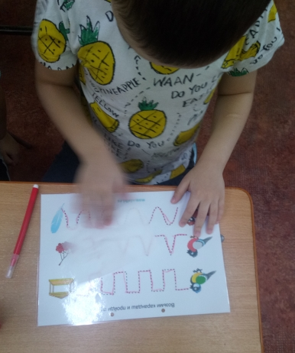
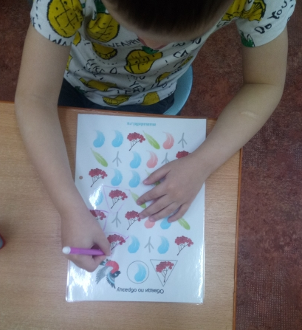

Slide 31
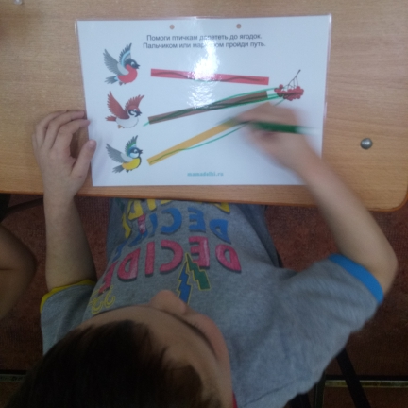
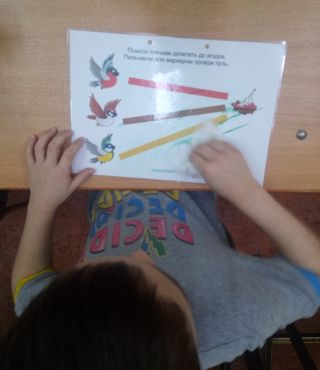
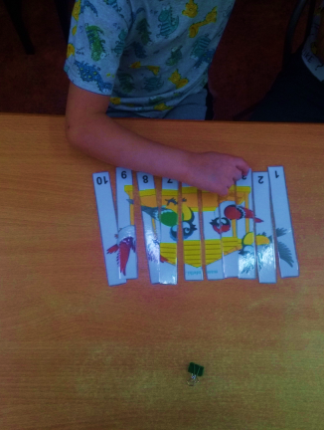

Slide 32
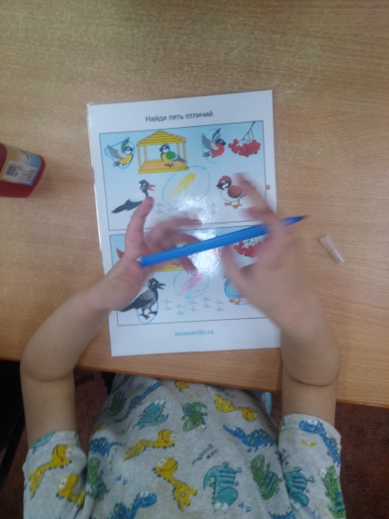
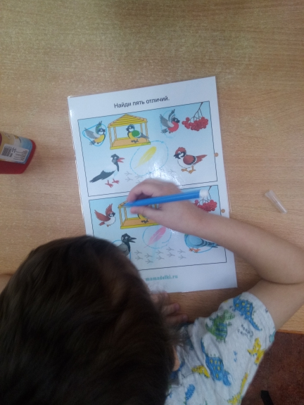
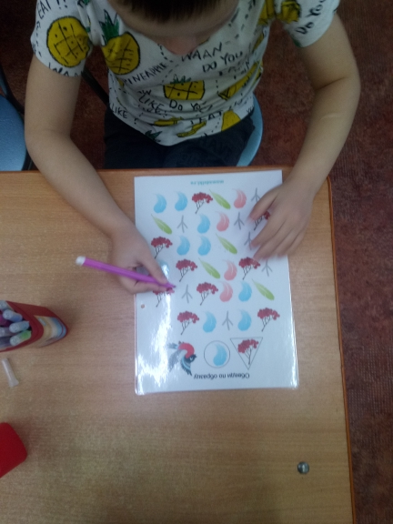

Slide 33
СПАСИБО ЗА ВНИМАНИЕ!
УДАЧНОГО ВСЕМ ДНЯ!

